Slide 1
ESTUDO METÓDICO
O EVANGELHO SEGUNDO O ESPIRITISMO
CAPÍTULO 14
3. PIEDADE FILIAL
HONRAI A VOSSO PAI E A VOSSA MÃE

Slide 2
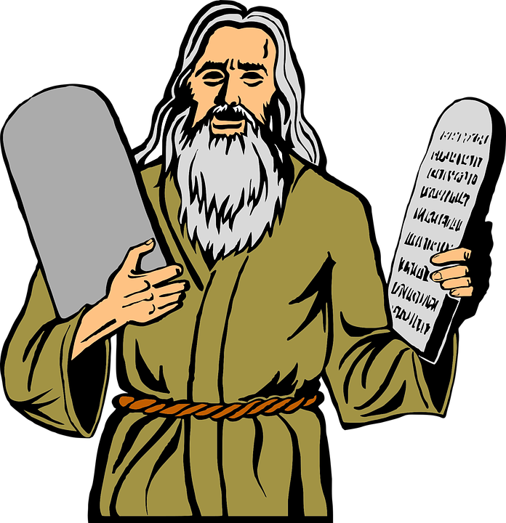
SABEIS OS MANDAMENTOS:
NÃO ROUBAREIS;
NÃO FAREIS AGRAVO A NINGUÉM;
NÃO PRESTAREIS FALSO TESTEMUNHO;
NÃO MATAREIS;
NÃO COMETEREIS ADULTÉRIO;
HONRAI A VOSSO PAI E A VOSSA MÃE.

Slide 3
HONRAI A VOSSO PAI E VOSSA MÃE
CONTÉM OS DEVERES IMPOSTOS PELA
LEI DE CARIDADE E AMOR.
ENVOLVE A OBRIGAÇÃO DE CUMPRIR-SE
COM OS PAIS, DE MODO MAIS RIGOROSO, TUDO O QUE A CARIDADE ORDENA.
É ACRESCENTAR AO AMOR:
RESPEITO E ATENÇÃO;

Slide 4
FORMAS DE HONRAR OS PAIS
NÃO SOBRECARREGÁ-LOS COM
AFAZERES DOMÉSTICOS.
PROPORCIONAR-LHES REPOUSO
NA VELHICE.
ASSISTI-LOS NAS NECESSIDADES.
CERCÁ-LOS DE CUIDADOS.

Slide 5
FILHOS INGRATOS
SERÃO FERIDOS NAS MAIS CARAS
AFEIÇÕES, NESTA OU NOUTRA EXISTÊNCIA.
RECEBERÃO INGRATIDÃO E ABANDONO.
SOFRERÃO O QUE HOUVER FEITO AOS PAIS.

Slide 6
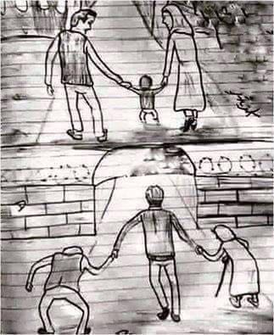
RECOMPENSA PARA OS BONS FILHOS
COM
JESUS
A PÁTRIA CELESTE

Slide 7
PARA A GENTE PENSAR...
Observe o tabuleiro e descubra as duas sequências
como devemos tratar nossos pais
INGRATIDÃO
AMIZADE
BIRRA
PACIÊNCIA
ALEGRIA
RESPEITO
CUIDADO
EGOISMO
ORGULHO

